Slide 1
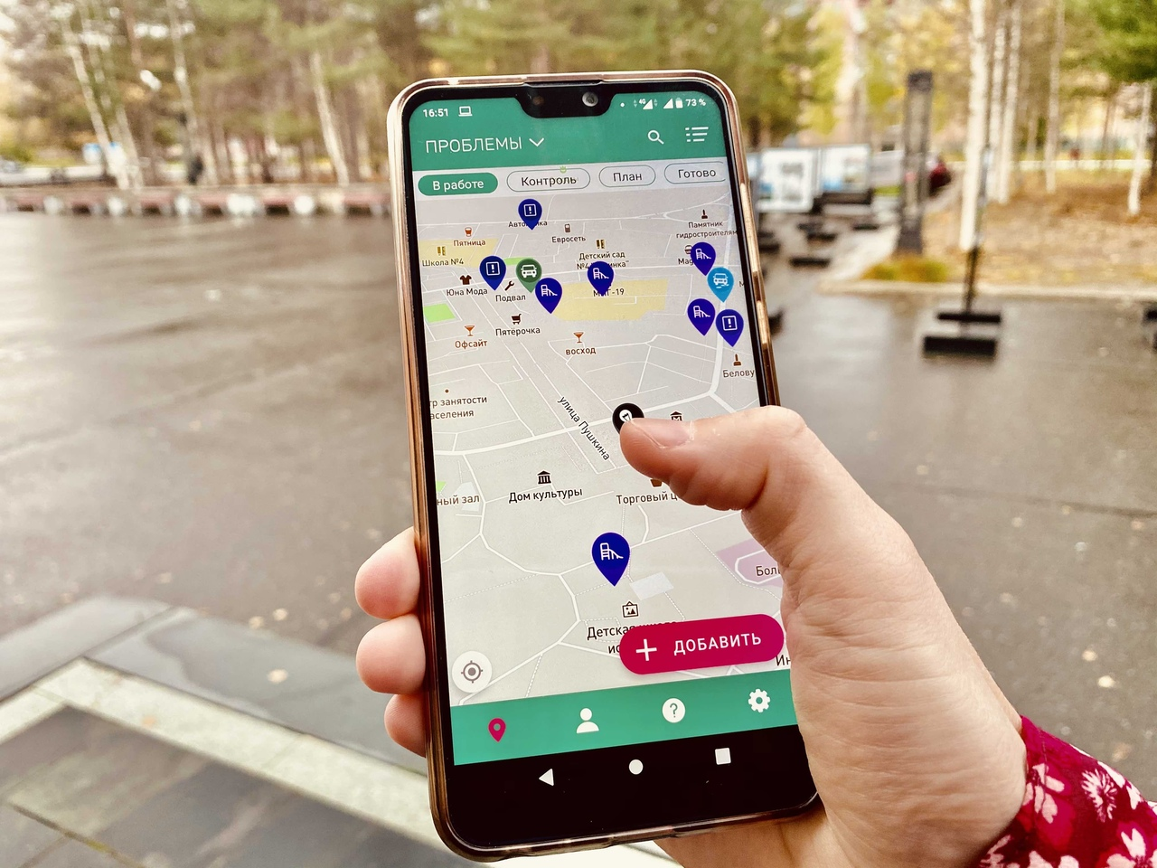
Администрация г. Полярные Зори с подведомственной территорией
Умные «Полярные Зори»

Slide 2
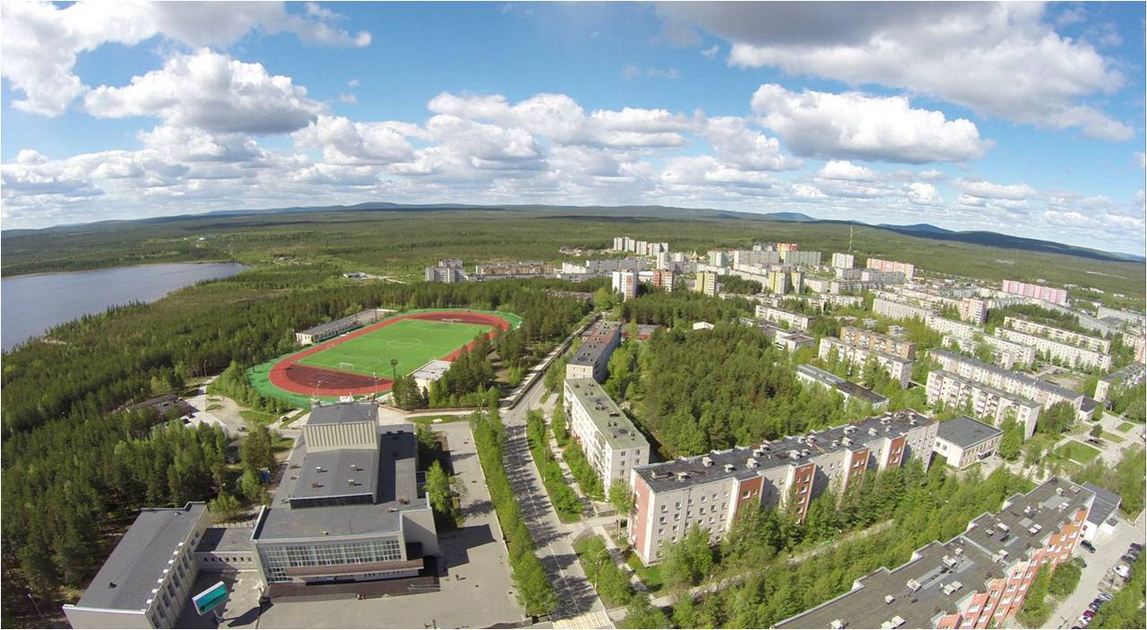
Территория реализации
Муниципальное образование город Полярные Зори
город Полярные Зори
н.п. Африканда
н.п. Зашеек
16 396 чел.
1000 км²
3,6 км²

Slide 3
«Умные Полярные Зори»
Умный город - это градостроительная концепция, интеграции множества информационных и коммуникационных технологий , в том числе интернета вещей, для управления городской инфраструктурой: транспортом, образованием, здравоохранением, ЖКХ, безопасностью и т.д.
На сайте https://pz.rosatom.city/ можно сообщить о проблеме — нужно только загрузить фото и короткое описание и указать точный адрес. Это не все возможности портала: сейчас здесь можно найти телефон участкового или депутата округа, поликлиники или детсада.

Slide 4
«Умные Полярные Зори»
Основной целью программы «Умный город», является повышение качества городского управления и уровня жизни жителей.
Цифровизация, как создание благоприятных условий проживания, пребывания горожан и гостей города, деловой активности нынешнего и будущего поколения.

Slide 5
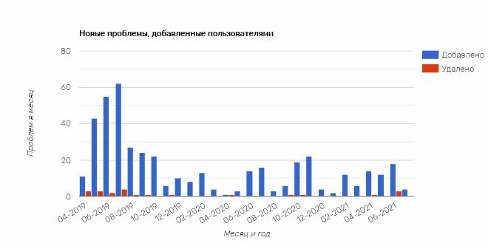
«Умные Полярные Зори»: результаты
407 обращений
решено 335
на разрешении 70

Slide 6
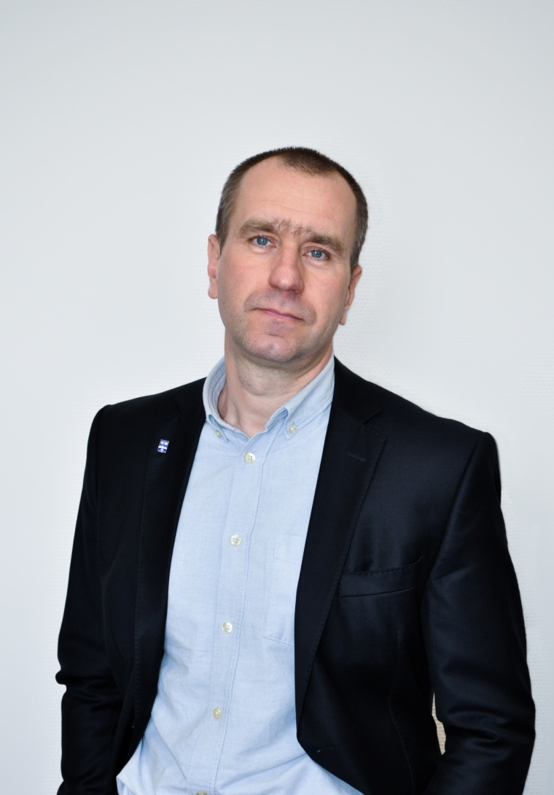
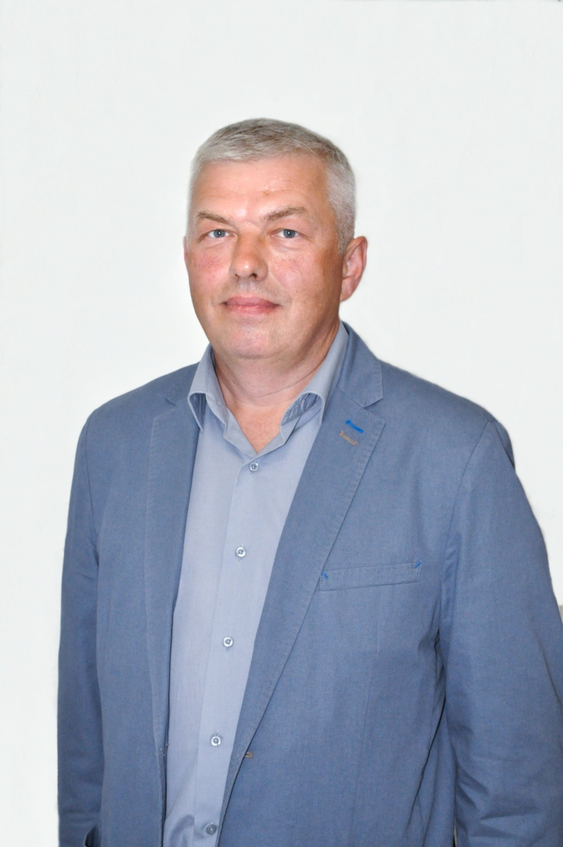
«Умные Полярные Зори»: команда
Игорь Сергеевич Гиринович – заместитель главы города Полярные Зори
Максим Олегович Пухов– глава города Полярные Зори
Смирнов Леонид Николаевич– начальник МКУ «Управление городским хозяйством»

Slide 7
«Умные Полярные Зори»: перспективы
Утверждена дорожная карта по цифровизации городского хозяйства
Создание центра управления городской инфраструктурой
Слой «Умный дом»
Внедрение цифровой системы автоматизированного контроля
Внедрение цифровой комплексной системы гарантированного оповещения населения ГО и ЧС
Внедрение городской цифровой системы видеонаблюдения

